Slide 1

Zu ergänzen
Die Studiengänge der Deutsch-Französischen Hochschule (DFH)
Am Beispiel des Studiengangs: [Titel deines Studiengangs]
© Oliver Dietze

Slide 2
Zu ergänzen
Ansprechpartner*in:
Vorname, Name,
Kontaktdaten (freiwillig)
Werdegang
2

Slide 3

Die Deutsch-Französische Hochschule (DFH) – mehr als nur eine Hochschule
© Oliver Dietze

Slide 4







Die Zahlen der DFH
210
deutsche, französische sowie internationale Hochschuleinrichtungen
183
integrierte Studiengänge in über 20 Fachbereichen
5.793
aktuell eingeschriebene Studierende
29.846
Absolvent*innen seit unserer Gründung
603
bi- und trinational Promovierte
4

Slide 5

Unsere Mission
Stärkung der Zusammenarbeit zwischen Deutschland und Frankreich in den Bereichen Hochschule & Forschung
Unterstützung der Mobilität für Studierende
Förderung internationaler Karrierechancen
© Oliver Dietze
5

Slide 6
Statut : année universitaire 25/26

Slide 7
Die Förderprogramme der DFH
Programme mit Beginn im Master und Promotion (PhD-Track)
Bachelor
Master
Doktorat / PhD
Programme mit Beginn im Bachelor und Masterabschluss
Hochschultypen in Deutschland
Universitäten
Technische Universitäten
Fachhochschulen
Pädagogische Hochschulen
Duale Hochschulen
Hochschultypen in Frankreich
Universités
Grandes Écoles
Institut d‘Études Politiques
Écoles
7

Slide 8

… eine breite Auswahl an Disziplinen
🎵
📖
🌱
🔬
🧪
🎨
Psychologie
🖼️
🎭
📟
📊
📈
🖥️
📉
🌍
📖
📐
👩‍⚖️
⚖️
📕
8

Slide 9
Qualitätsmerkmale eines integrierten DFH-Studiengangs
350 €
Monatliche Mobilitätsbeihilfe
✅
Interkulturelle Erfahrungen
Neue Kulturen erleben und Freundschaften fürs Leben schließen
1 Jahr
Mindestens im Ausland
🥨
🥖
🧳
Top Organisation
Keine Verlängerung der Regelstudienzeit
Betreuung
Gezielte Vorbereitung und persönliche Ansprechpersonen in beiden Ländern
👍
Kompetenzen
Erwerb vielfältiger Kompetenzen und persönliche Weiterentwicklung: Interkulturalität, Sprache, Selbstständigkeit, Belastbarkeit, Flexibilität, Teamfähigkeit
⏱️
💡
9

Slide 10




Was bietet die DFH zusätzlich?
Interkulturelle Workshops
Wirtschaftskontakte
Exzellenzpreise
Alumni-Netzwerke
10

Slide 11
Und was sagen die DFH-Absolvent*innen dazu?
72%
Der Absolvent*innen sehen in ihrem deutsch-französischen Doppeldiplom einen Vorteil für das Bewerbungsverfahren
93%
Der Absolvent*innen würden zukünftig Studierenden einen integrierten deutsch-französischen Studiengang empfehlen
Bessere Karrierechancen auf dem deutschen, französischen und internationalen Arbeitsmarkt!
11

Slide 12
DFH-Absolvent*innen finden leicht eine Arbeitsstelle
Schnelle berufliche Eingliederung.
88 % der Studierende haben bereits während des Studiums oder innerhalb der ersten 6 Monate eine Anstellung gefunden
12

Slide 13

Zu ergänzen
Vorstellung des Studiengangs
„[DEIN STUDIENGANG]“
© Oliver Dietze

Slide 14
Zu ergänzen
GGF. LOGO HOCHSCHULE DRITTLAND
[TITEL IHRES STUDIENGANGS]
NAME HS DRITTLAND
LOGO HOCHSCHULE DEUTSCHLAND
LOGO HOCHSCHULE FRANKREICH
NAME HS D
NAME HS F
14

Slide 15

[TITEL DEINES STUDIENGANGS] - Übersicht
Alternative 1
LOGO HOCHSCHULE DEUTSCHLAND
[Studienmöglichkeit im Bachelor]
LOGO HOCHSCHULE FRANKREICH
[Studienmöglichkeit im Bachelor]
Zu ergänzen
[Studienmöglichkeit im Master]
[Studienmöglichkeit im Master]
BILD DER HOCHSCHULE IN FRANKREICH
BILD DER HOCHSCHULE IN DEUTSCHLAND
15

Slide 16
[TITEL DEINES STUDIENGANGS] - Übersicht
Alternative 1
LOGO HOCHSCHULE DEUTSCHLAND
[Abschluss in Deutschland]
LOGO HOCHSCHULE FRANKREICH
[Abschluss in Frankreich]
Zu ergänzen
[Ansprechpartner*in in Deutschland]
[Ansprechpartner*in in Frankreich]
BILD DER HOCHSCHULE IN FRANKREICH
BILD DER HOCHSCHULE IN DEUTSCHLAND
16

Slide 17
[TITEL DEINES STUDIENGANGS] - Inhalte und Abläufe
Semester 1
Semester 2
Semester 3
Semester 4
Semester 5
Semester 6
Inhalte
Ort
Inhalte
Ort
Inhalte
Ort
Inhalte
Ort
Inhalte
Ort
Inhalte
Ort
Zu ergänzen
[Studieninhalte]
[Wahlmöglichkeiten]
[Abschlussarbeit]
[Praktika]
[Sprachvorbereitung]
[Besonderheiten]
[Studiengebühren/ Semesterbeiträge]
17

Slide 18
[TITEL DEINES STUDIENGANGS] - Bewerbung
[Bewerbungsfrist]
[Studienvoraussetzungen (z.B. Sprachkenntnisse)]
[Einzureichende Unterlagen]
[Bewerbungsverfahren (Tests, Gespräche)]
[Link zum Eintrag des Studiengangs im Studienführer online, ggf. als QR-Code]
Zu ergänzen
18

Slide 19
[TITEL DEINES STUDIENGANGS] - Berufsaussichten
[Welche Berufe ergreifen Absolventen des Studiengangs in der Regel?]
[Wie verläuft dein beruflicher Werdegang?]
Zu ergänzen
Falls Sie über entsprechende Zahlen oder Grafiken verfügen, können Sie Ihre Aussagen gerne damit illustrieren.
19

Slide 20
Weitere Studienmöglichkeiten bei der DFH
In [Bundesland] und [Stadt] habt ihr außerdem die Möglichkeit in weiteren Fachbereichen zu studieren, wie z.B.
[Name des Studiengangs 1]
[Namen der Hochschulen in DE und FR 1]
[Name des Studiengangs 2]
[Namen der Hochschulen in DE und FR 2]
[Name des Studiengangs 3]
[Namen der Hochschulen in DE und FR 3]
Zu ergänzen
20

Slide 21

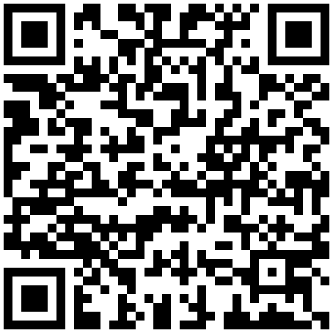
Wie bewerbe ich mich?
Einfach diesen QR-Code einscannen und schon landet ihr in unserem interaktiven Online-Studienführer.
Dort findet ihr alle Informationen zu Bewerbung, Studienverlauf, Studieninhalten und natürlich auch die richtigen Ansprechpartner an unseren Partnerinstitutionen.
© Oliver Dietze

Slide 22


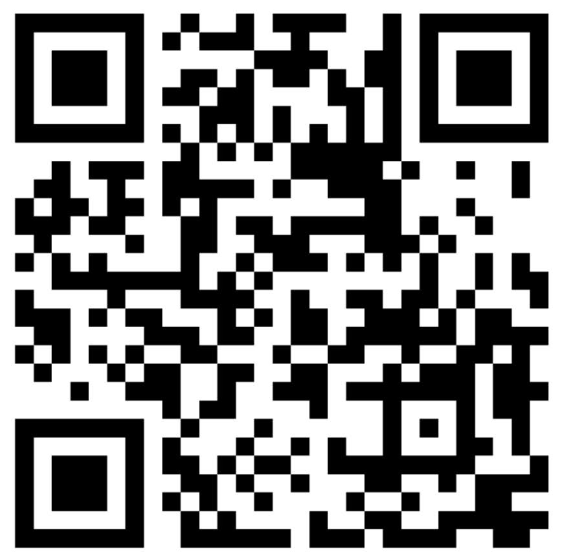
Instagram
Handys raus!
TikTok
© Oliver Dietze

Slide 23


LOGO HOCH-SCHULE DEUTSCH-LAND
LOGO HOCH-SCHULE FRANK-REICH
Université franco-allemande
Deutsch-Französische Hochschule
Villa Europa · Kohlweg 7 · 66123 Saarbrücken
Tel.: +49 681 93812 - 100
info@dfh-ufa.org
www.dfh-ufa.org
Vielen Dank für Ihre Aufmerksamkeit!
[Kontaktdaten der beiden Studiengangsverantwortlichen]
[Link zur Online-Präsenz deines Studiengangs]
[Link zum Studierenden- bzw. Alumniverein Ihres Studiengangs]

